Slide 2
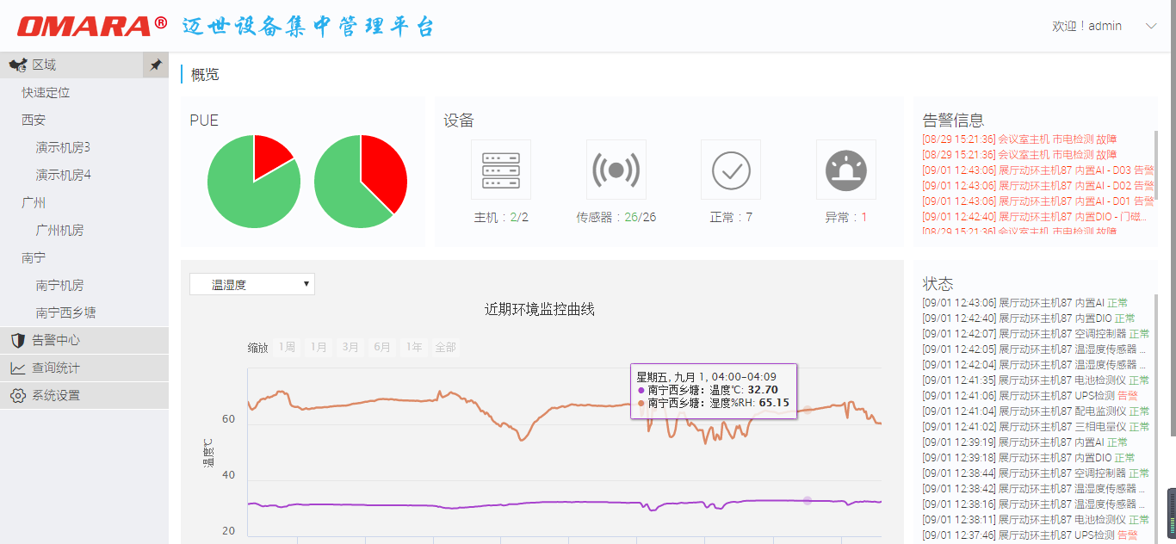
点击连接到
列表
Notes:
PUE区域缺少数字比例
设备区域修改成点击后转到该设备列表
近期环境监控曲线中的设备切换是哪个主机的？
告警信息中还是没有能区分开内置AI-D0口接的是什么设备。

Slide 3
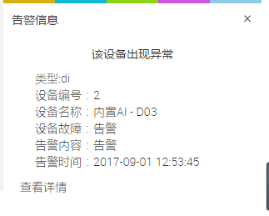
Notes:
右下角告警信息的类型和告警内容字段应该对应成中文
应可以直接点击查看上一条/吓一跳报警信息

Slide 4
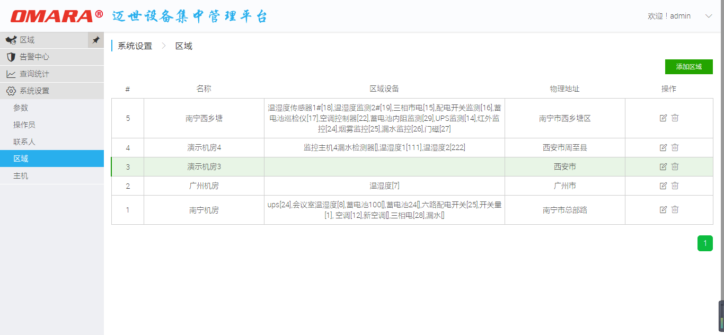
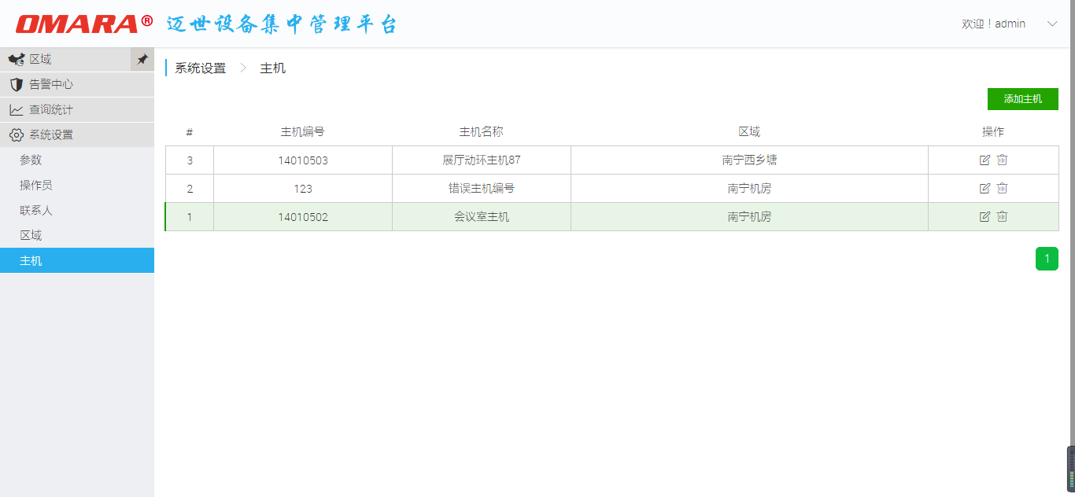
Notes:
区域和主机的逻辑关系有问题，广州机房区域内明明没有主机，那么就不应该可以添加设备。
所以，应该是先添加主机，再设定区域。

Slide 5
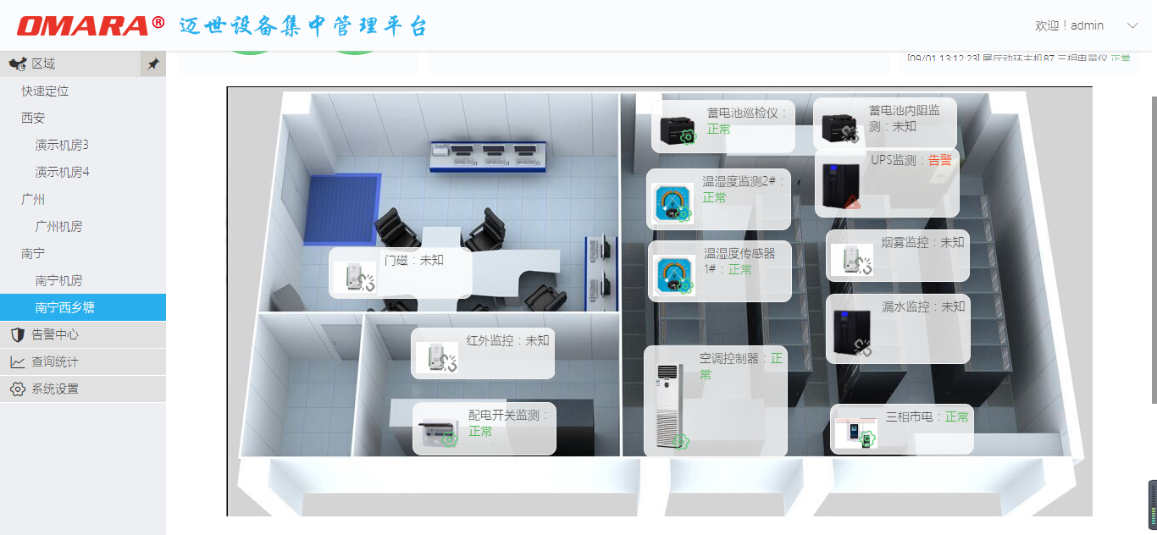
Notes:
3D展示页面中还是没有显示参数信息，只显示了状态信息。
添加设备的编号是否是主机中设备对应的SID号？

Slide 6
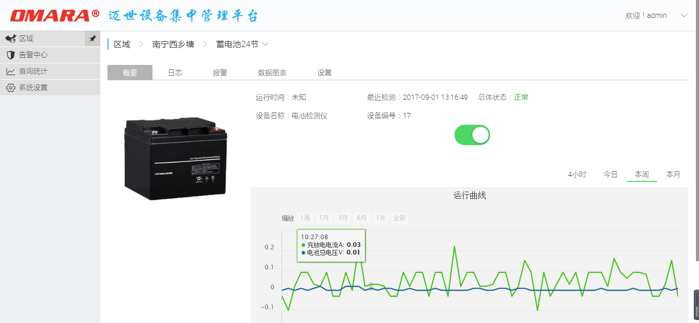
Notes:
不是所有的设备概要页面都适合用线性图显示，大部分设备应该是显示最新的参数值。是否查看该参数的线性图应该是可选的功能。

Slide 7
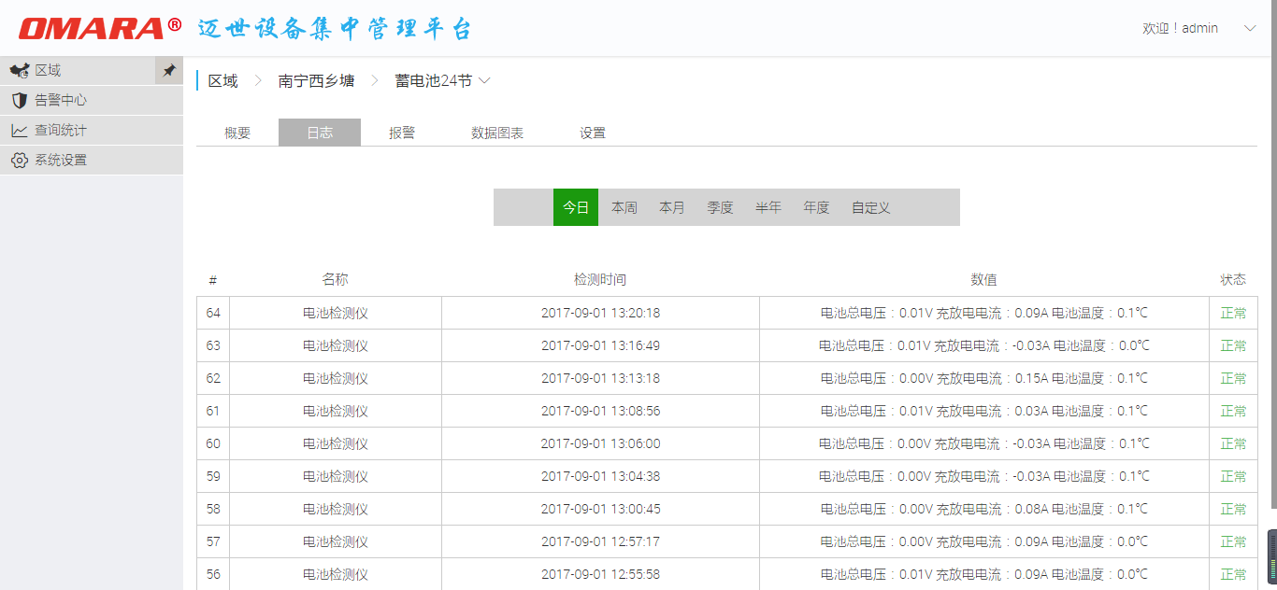
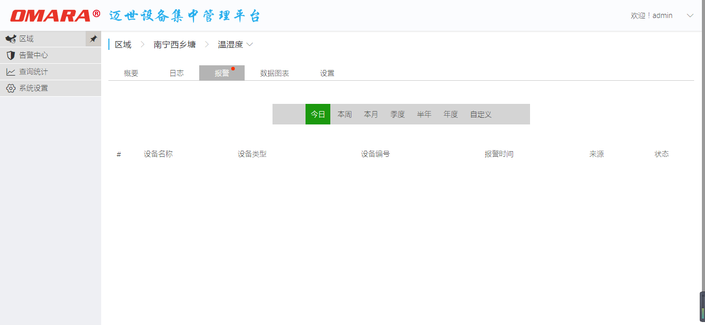
Notes:
单个设备的日志和报警列表缺少导出表格功能。

Slide 8
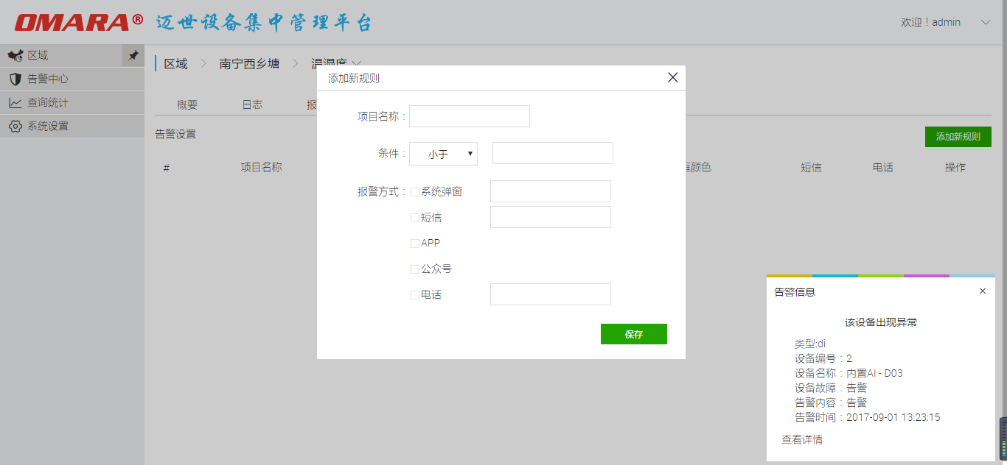
Notes:
添加规则是对哪个参数添加规则的，如何区分？
且条件还需包含区间条件。

